Slide 1

UNIVERSITE DE JIJEL
Faculté des sciences de la nature et de la vie
Introduction à L^{A}T_{E}X
Préparés par
Dr. CHABOU Sarra

Slide 2
Introduction
TEX est un système libre et gratuit de composition de documents. TEX a été créé en 1977 par donald knuth , pour pallier à la mauvaise qualité des logiciels d’édition de l’époque. Ce projet, qui devait initialement durer 6 mois, aura finalement occupé knuth pendant 10 ans. L^{A}TEX a été créé en 1983 par leslie lamport, comme une surcouche permettant de faciliter l’utilisation de TEX.

Slide 3
Qu’est ce que L^{A}T_{E}X?
L^{A}TEX est un système de traitement de texte de très haute qualité fonctionnant sur la plupart des systèmes (windows, mac, unix, etc) et des moyens d’impression.
Il peut être utilisé aussi bien pour la préparation d’une lettre, que d’un document scientifique ou même d’un livre. Aujourd’hui, il est adopté par plusieurs grandes maisons d’édition (springer verlag, cambridge university press, addison-wesley, etc.) Pour les livres comme pour les revues.

Slide 4
L^{A}TEX est, par opposition aux systèmes moins précis, moins puissants, mais plus conviviaux qu’on appelle « WYSIWYG », un système de formatage dit « à balises », c’est-à-dire dont les commandes de formatage apparaissent clairement, imbriquées dans le texte.

Slide 5
Qui utilise L^{A}TEX et pourquoi ?
Les mathématiciens et les informaticiens sont ceux qui utilisent le plus L^{A}TEX (donald knuth étant informaticien). La physique compte beaucoup moins d’utilisateurs de L^{A}TEX, mais les articles de recherche sont très souvent composés avec ce système, au moins par l’éditeur.
Très peu de particuliers et d’éditeurs utilisent L^{A}TEX pour des documents non scientifiques. Les amateurs de typographie, lorsqu’ils ne peuvent s’offrir adobe indesign ou quarkxpress, se tournent vers latex. Les programmeurs amateurs, les geeks, aiment bien l’utiliser car il correspond à leur utilisation de l’ordinateur.

Slide 6
Installation
Linux
L’installation est très simple. Installez les paquets texlive, texlive-math-extra, texlivelang-french et texmaker.
Mac
L’installation est très simple également. Téléchargez et installer mactex (http:// www.Tug.Org/mactex/). tout est contenu dedans, y compris l’éditeur texshop, similaire à texmaker (vous pouvez également installer texmaker si vous préférez).
Windows
Il faut installer miktex, puis une interface comme texmaker ou texstudio.

Slide 7
Principes généraux de L^{A}TEX
1. Compilation
L^{A}TEX ressemble beaucoup à un langage de programmation
Son rôle consiste à transformer un fichier source illisible par un humain en format
Imprimable lisible de manière à obtenir directement un fichier Pdf

Slide 8
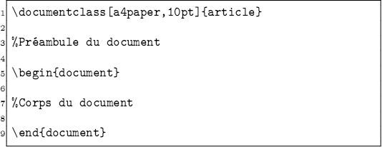
2. Structure d’un document L^{A}TEX
Pour démarrer un document sur L^{A}TEX il faut passer par l’étape structure d’un document où on rentre les informations sur la structuration du document.

Slide 9
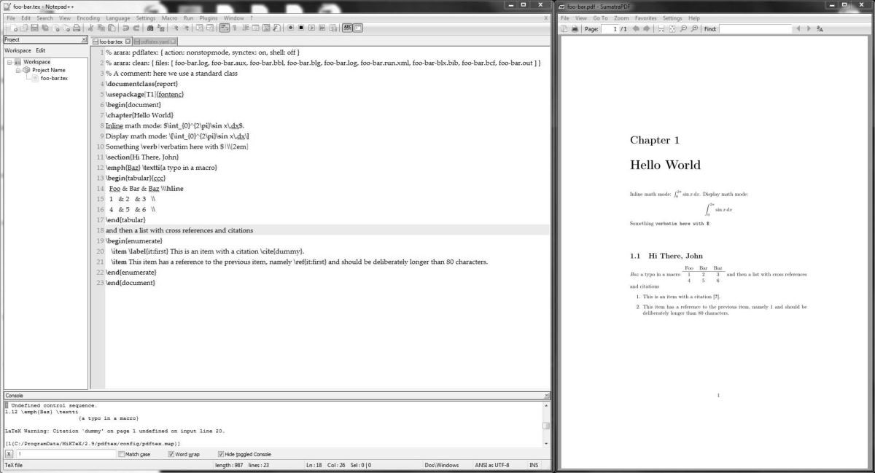
Volet d'édition du fichier LATEX
Volet de l’aperçu pdf
Interface de texmaker (L^{A}TEX)

Slide 10

3. le préambule
Le préambule permet de définir le formatage général du document.
Il peut contenir des figures, des tableaux, des formules mathématiques
on pourra notamment y charger des paquetages grâce à la commande \usepackage [options]{nom du package}.
On peut y définir également le titre, les auteurs et la date:

Slide 11
4. Le corps du document
On commence à taper le texte qu’on veut voir apparaître dans le corps du document.
La mise en page est assurée d’une façon directe par latex.
Une suite d’espaces ou un seul passage à la ligne sont interprétés comme une seule espace
Une ou plusieurs lignes vides sont interprétées comme un saut de paragraphe

